Slide 1

服务平台QA-郭崇源 晋级答辩
2018-12
chongyuan.guo@qunar.com
Notes:
大家好，我是服务平台QA郭崇源，下面是我的晋级答辩

Slide 2
目录
目录
一、工作业绩概述
二、项目测试
三、技术贡献
四、产品导向
五、团队贡献
六、To Do List
Notes:
本次答辩，我将从以下几个方面进行讲述：

Slide 3
工作业绩概述
PART 01
工作业绩概述
Notes:
首先是第一部分，工作业绩概述：

Slide 4
工作业绩概述
项目测试
技术贡献
国内售后项目测试
共性问题、工具化
国内售后
产品导向
团队贡献
需求review、问题改进
知识分享、共同进步
Notes:
我负责的是国内售后业务，我的工作主要包含以下几方面：
第一个就是独立进行国内售后项目测试。（近5个月来我共发布项目约75个，发布引起故障0个）
第二个就是发现测试过程中的共性问题，开发对应的测试工具来提高自己和整个合作团队的测试效率
第三个就是进行rdqa,对产品需求进行评审，根据自身对业务的认识提供一定的建议，使需求更加完善
第四个就是承担组内的公共事务，在完成公共事务的同时自主学习并分享，提升自身和团队成员的能力
下面我们一起回顾下以上四个部分：

Slide 5
项目测试
PART 02
项目测试
Notes:
首先，进入项目测试部分：

Slide 6

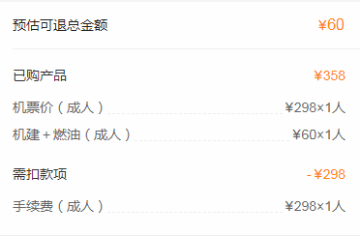
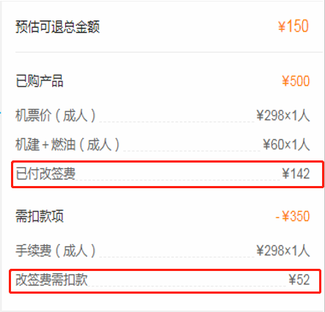
改签后退款
改签后退款
项目背景
出票完成
改签费用
改签完成
改签之前
退改规则
申请退款
Notes:
在这一部分，我将以改签后退款项目为例，介绍一下我的项目测试工作
我们知道，出票完成之后，如果想要改签，就需要支付改签费，支付完成之后，代理商就会给我们操作改签，改签完成之后就像这样。
在改签完成之后，如果想要申请退款，在以前，我们会根据改签之前的退款规则进行机票费用应退金额的计算，同时没有按照航司的规则将对应的改签费用返还给用户，这样的话就会带来两个问题：第一个就是由于使用了改签之前的退改规则，会导致在计算机票应退金额的时候和改签后航班对应的退改规则计算的应退金额存在偏差，第二个就是没有将用户应得的改签费用退还给用户，就像这样
由于改签完成后申请退款存在以上两个问题，会导致用户投诉，影响qunar的品牌，但是这笔钱是代理商盈利，我们在承担风险。所以我们有必要在改签完成的时候对退改规则进行更新，同时在申请退款的时候按照航司规则将改签费用返还给用户。就像这样，在给用户退款的时候就标明应退的改签费和需要扣除的改签费费用信息，在退款完成的时候将应退的改签费用返还给用户

Slide 7
改签后退款
项目目标
改签完成更新退改规则，保持和新航班退改规则一致
根据航司规则，实现机票款和改签款分别退款，平均差异金额20195元/日
提升用户体验，避免品牌形象受损
降低用户投诉风险
Notes:
通过以上修改，我们将会达到以下效果：
改签完成的时候更新退改规则，使得订单的退改规则和改签后的航班的退改规则保持一致
根据航司规则，实现机票款和改签款分别退款，消除每天约2w元的改签款退款金额差异
提升用户体验，避免qunar品牌形象受损
降低用户投诉的风险

Slide 8
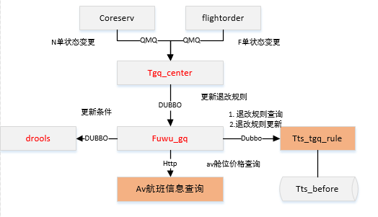
改签后退款
系统结构 – 退改规则更新
Notes:
通过前边的介绍，我们可以了解到，本次改动涉及两个部分：一个是改签完成更新退改规则 ，另外一个是将改签款按照航司规则退还给用户
首先我们来看下退改规则的更新的系统结构，改签完成之后，tgq_center监听N/F改签完成的订单状态变化消息，调用fuwu_gq的接口来进行退改规则的更新，而fuwu_gq在更新的时候，会查询av接口确认是否有对应的舱位信息以及drools中的规则来判断是否需要更新退改规则，在需要更新的时候，调用tts_tgq_rule来更新退改规则

Slide 9
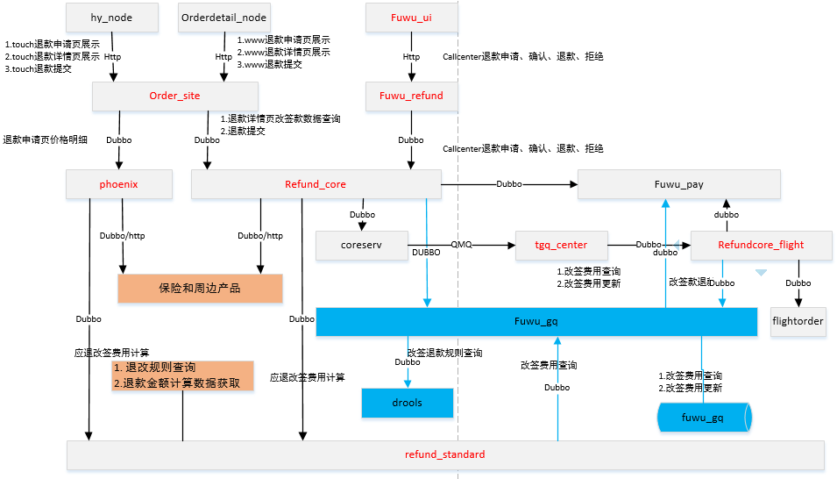
改签后退款
系统结构 – 改签款退款
Notes:
接着我们来看一下改签款退款的系统结构， 为了使大家更好的明确本次的改动，我们先来回顾下机票款退款的系统结构。
hy_node和orderdetail_node，分别负责app和www端与用户的交互，包括退款申请页、详情页退款信息的展示以及退款申请的提交，跟它们直接交互的后端工程是order_site，fuwu_ui负责与callcenter运营交互，包括退款数据信息的获取以及退款申请、确认、退款以及拒绝等退款操作，和fuwu_ui直接交互的后端工程是refund，order_site会通过phoenix和refund_core来获取退款数据，refund会直接通过调用refund_core来获取退款数据，phoenix和refund_core会调用保险和周边产品的外部接口以及refund_standard来进行退款金额的计算，同时refund_core也会调用fuwu_pay来进行N单的退款操作，在每次退款操作之后，refund_core会调用coreserv来进行订单状态的修改，同时触发N单订单状态变更的QMQ消息，而tgq_center会通过监听N单状态变化的消息来调用refundcore_flight中的接口来进行F单订单状态的同步，在F单需要退款的时候，refundcore_flight会调用fuwu_pay来实现F单的退款操作，并调用flightorder来进行F单订单状态的变更并发送F单订单状态变化消息。
我们本次需要退还的是改签款，其基本操作和机票款类似，也需要涉及www,app，callcenter三端的展示和改签款的申请、确认、拒绝以及订单状态的同步和退款操作，所以在原有的系统结构上我们需要改动order_site、fuwu_ui等8个工程，图中标红所示
同时，由于本次需要改签款的相关数据，所以我们需要新增几个系统调用,即图中蓝色所示最主要的就是fuwu_gq，对于refund_core来说，它负责改签费用的查询以及改签应退金额的更新操作，对于refund_standard来说，它主要负责改签费用的查询，同时，它也负责调用fuwu_pay来进行N/F单改签费用的退款操作，要实现以上功能，fuwu_gq还需要调用drools来获得改签款的退款规则，调用fuwu_gq数据库进行改签款退款数据的存储、获取与更新

Slide 10
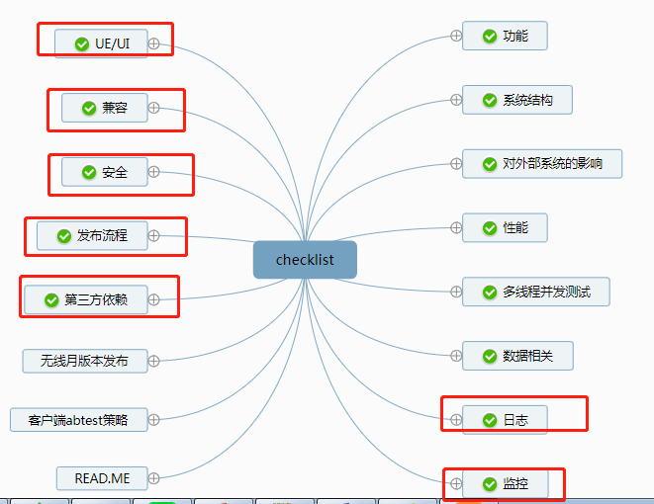
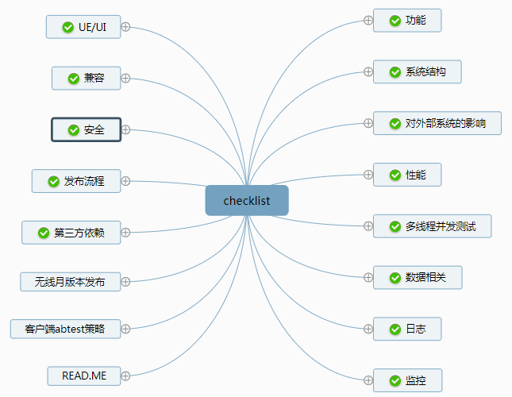
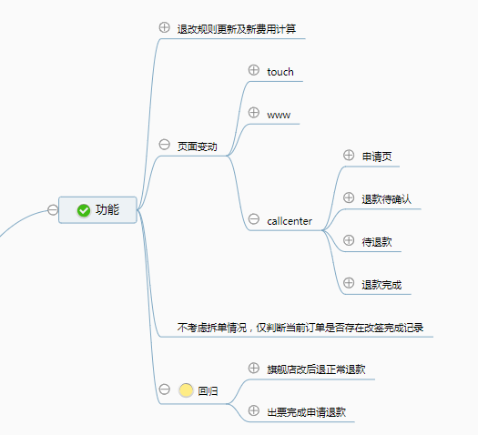
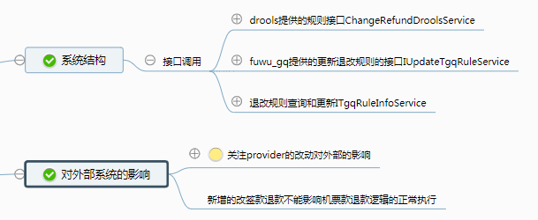
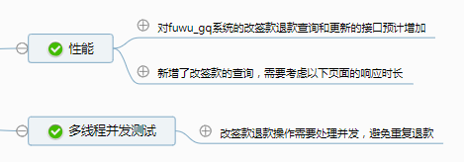

改签后退款
项目流程 - checklist
Notes:
在编写checklist的时候，根据这次的需求改动，我从以下几个方面进行了考虑：
1. 在功能方面，主要考虑了从退改规则更新，www、touch、callcenter三端的页面变动以及退款操作中N\F单的退款模块的变动，以及一些回归测试点
2. 在系统结构以及对外部系统的影响方面，考虑了本次自身改动的接口间的相互作用及影响，如drools中的ChangeRefundDroolsService接口，同时也考虑了底层接口改动对外部系统的影响；
3. 在性能和并发方面，考虑了改签款的并发退款操作和改签款在查询、更新的时候对上游接口时间以及对gq数据库的性能的影响
4. 在数据方面，考虑了旗舰店改签后退款的数据兼容。
5. 同时，我也对日志，监控、兼容、UI/UE、安全、发布流程及第三方依赖等几个方面做了相应的考虑。

Slide 11
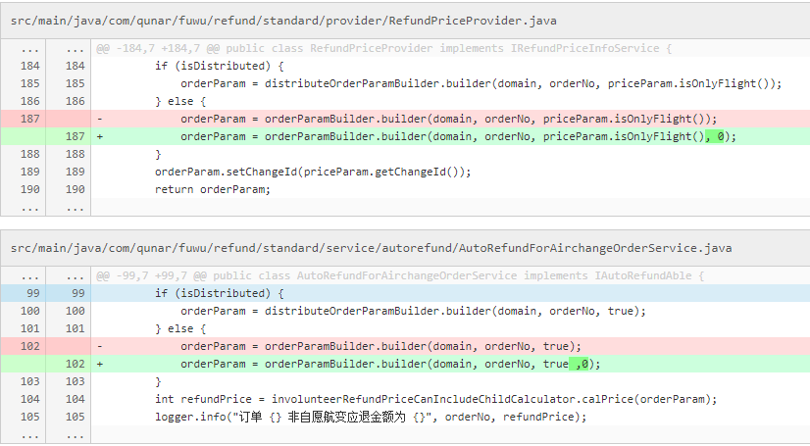

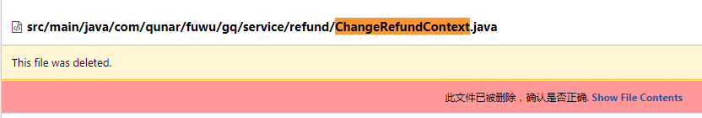
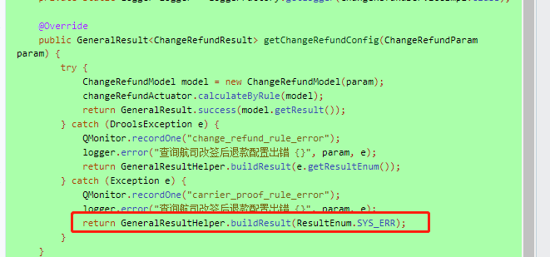
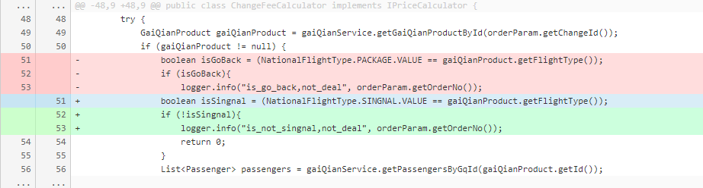
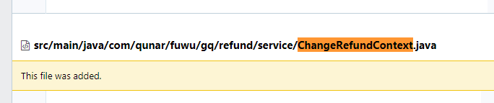
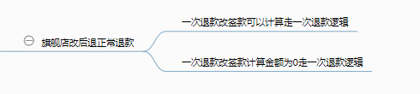
改签后退款
项目流程 – code diff
业务处理
1.单程并不等同于非往返
异常处理
1.drools中的异常没有通知下游
2.fuwu_gq中的重试异常被吞掉，不能实现功能
接口兼容
refund_standard中的金额计算逻辑没有兼容出票完成类金额计算
业务回归
1. 移动改后退公共代码,旗舰店改后退需要回归
Notes:
在code diff过程中，发现了以下问题：
在业务逻辑方面，开发将非往返定义成了单程，这是不等价的，于是和开发进行了沟通，开发对代码进行了修改，修改后增量diff结果如下
在异常处理方面，在有异常的时候，我们除了捕获，打印异常栈之外还需要考虑如何去通知下游，开发在设计的时候忽略了这点，和开发进行沟通，最终采用异常值传递的情况进行系统异常的通知，如下：
在接口兼容上，由于本次金额计算接口改动涉及底层代码，会影响机票款退款金额的计算，和开发进行沟通，采用source+默认值判断的方式来进行接口兼容处理
在业务上，由于本次重构了改签款退款的公共代码，因此在测试的过程中我们需要进行回归，故在checklist增加了回归点。

Slide 12
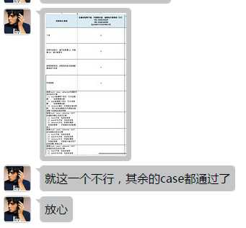
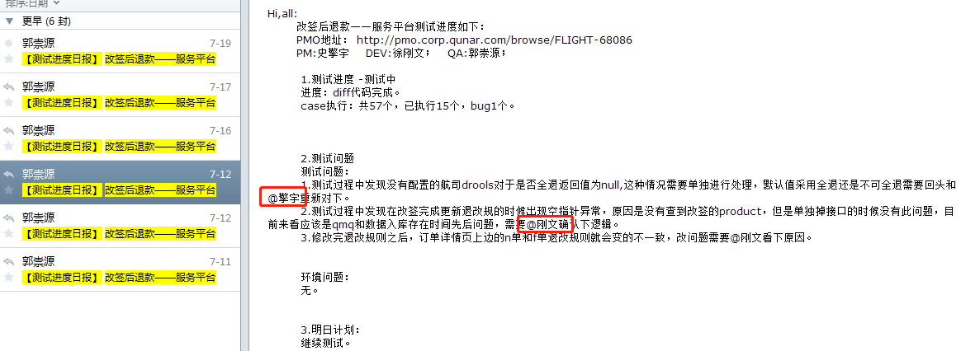
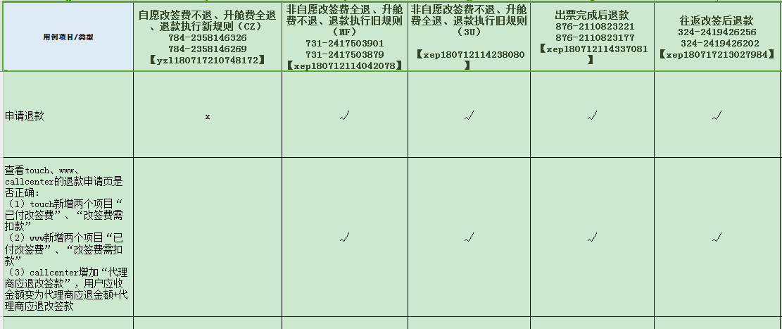
改签后退款
项目流程 – 测试中遇到的问题
问题一：
产品是新人，只能进行简单测试辅助
解决方案：
按照业务熟悉程度合理划分case
及时沟通测试进度和测试问题
晚上同步进度和问题，并明确第二天的计划
Notes:
本次测试过程中，也遇到了一些问题
第一个就是产品是新人，对于业务操作不是很熟悉，只能进行简单测试的辅助。
对此，在本次测试过程中我采用了以下策略来保证测试质量和效率：
首先就是在case划分上 ，给产品划分了比较简单且连贯性较强的页面展示的测试工作，之所以这样划分，是因为页面上的数据是比较明显的，所见即所得，另外一个就是通过这些case的执行，让产品尽快熟悉退款流程的入口和基本操作；为了让他尽快上手，我们一起制定了订单和测试点的对应关系，通过这个方法，产品很快便融入了测试，根据后边的测试效果来看，产品对新业务熟悉的速度还是比较明显的，测试质量也很不错。
其次就是在测试过程中及时和产品沟通，避免他在测试过程中卡壳，也便于随时把控进度；
还有一个就是为了保证项目的进度，我们每天晚上会碰下测试的进度以及测试中遇到的问题，明确出第二天的测试计划和分工，然后在项目测试进度日报中周知项目的进度和遇到的问题，以便于关注该项目的相关人员了解项目进展。

Slide 13
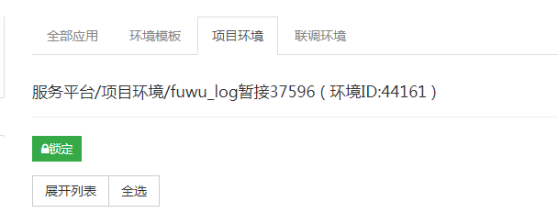
改签后退款
项目流程 – 测试中遇到的问题
问题二：fuwu_log宿主机有问题，影响测试
解决方案：
搭建fuwu_log小模板进行对接
Notes:
第二个问题就是在测试的时候，发现订单日志不能正常展示，查看原因发现是fuwu_log的接口不在线，准备重启的时候发现宿主机坏了。但fuwu_log的数据和环境强相关的，如果此时更换环境的话，会有两个问题，第一个就是测试订单得重新下，会浪费一定的时间，第二个就是改动的工程比较多，全部部署本次改动的代码需要和别人沟通，让别人也更换环境，这样也会影响他人测试。为了避免这些问题，根据我的已有知识，fuwu_log中只有dubbo接口，我们可以通过搭建小模板对接的方式进行处理，于是对fuwu_log中的对外接口进行了确认，也的确只有dubbo接口，于是采用小模板对接的方式解决了这个问题。

Slide 14
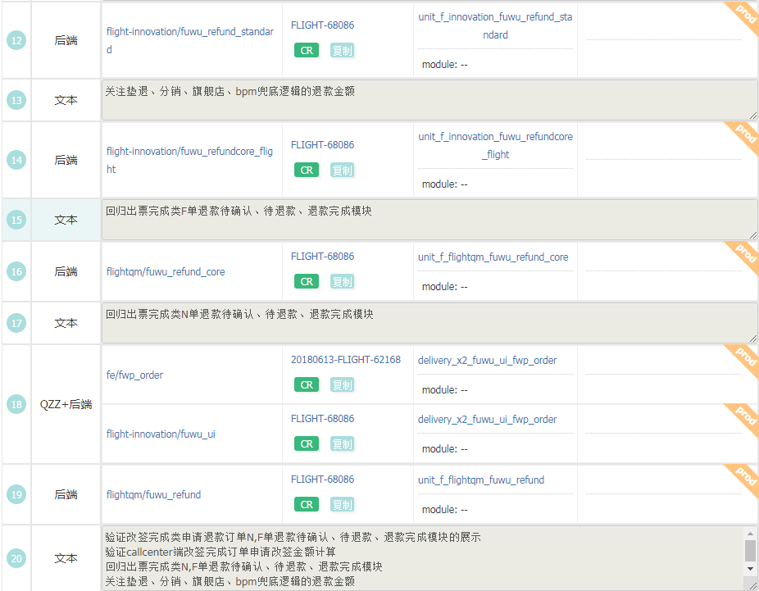
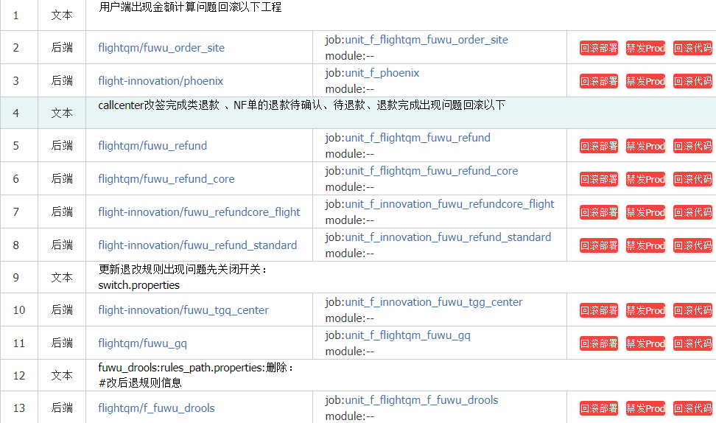
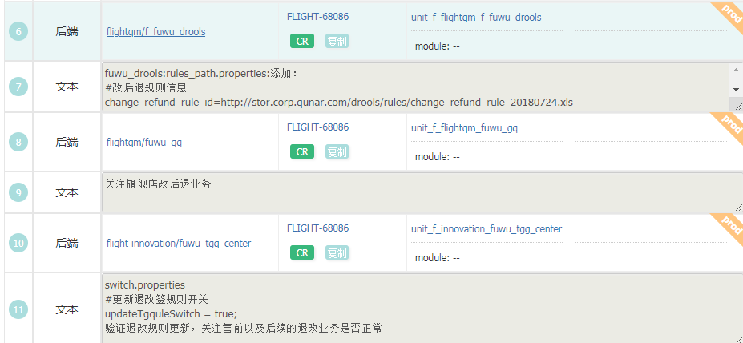
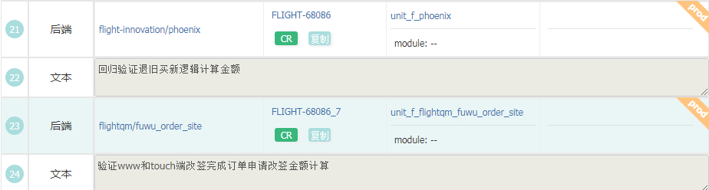
改签后退款
项目流程 – 发布和回滚
项目发布
项目回滚
Notes:
在测试完成之后，我组织了发布前站会，通过讨论，我们决定按改签规则更新、callcenter改后退、用户端改后退三大块功能模块来进行分阶段发布，同时也对每个工程发布之后的测试点以及回归点进行了详细的确定。
因为发布步骤分三大块，因此回滚步骤也分三大块进行考虑，如下：

Slide 15
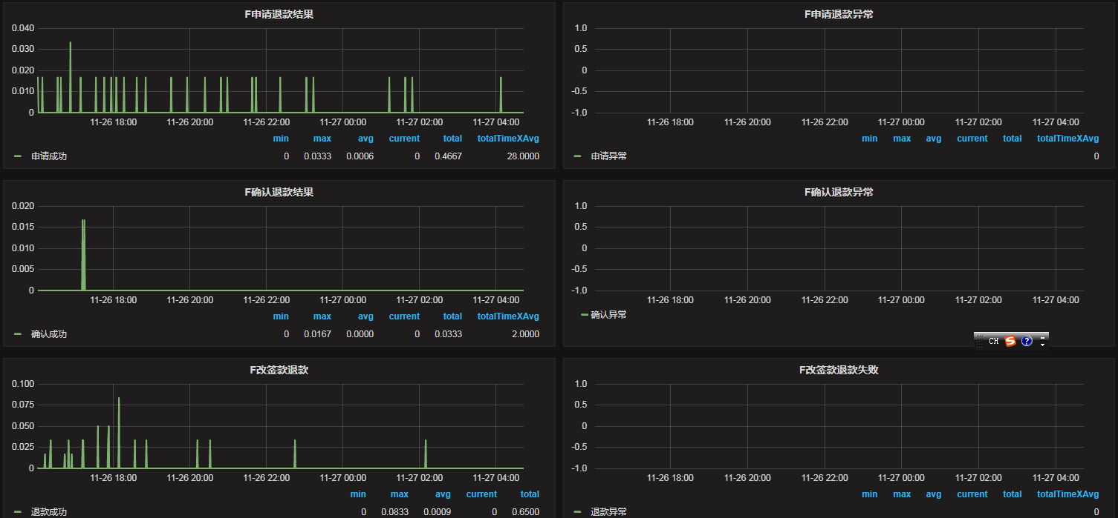
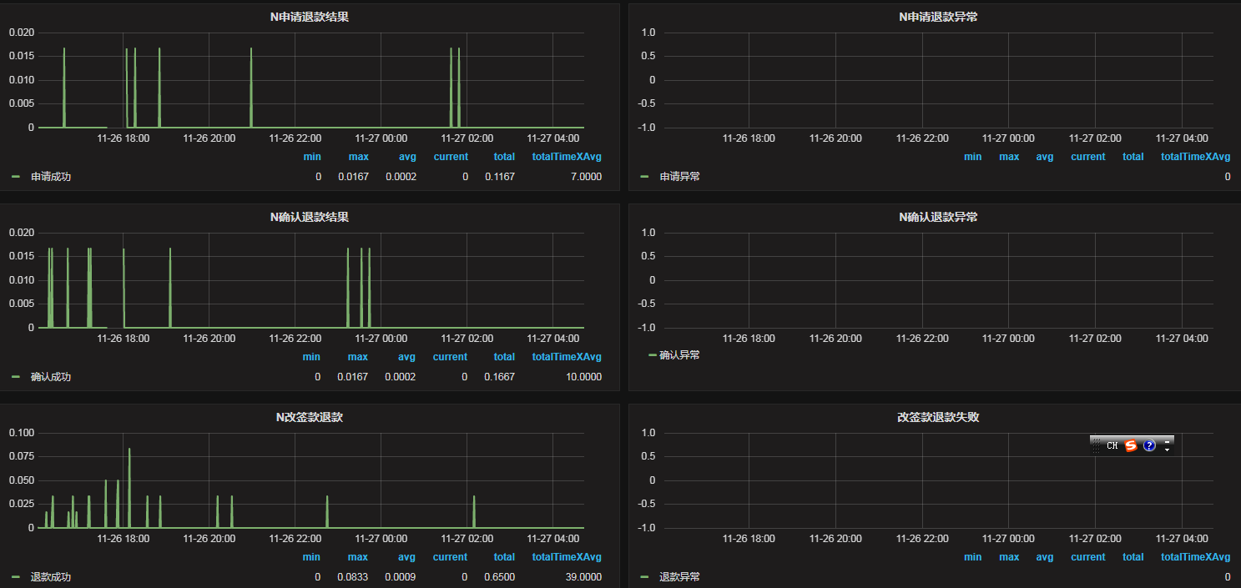
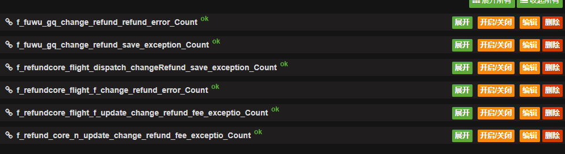
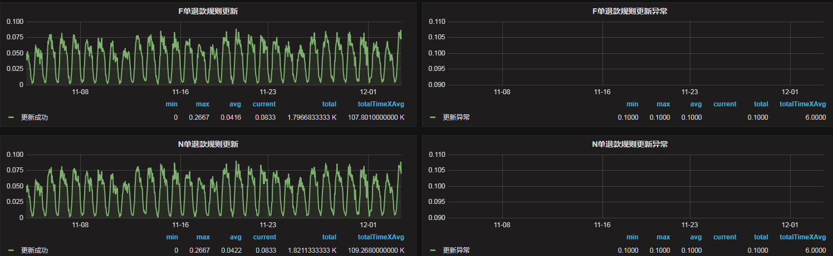
改签后退款
项目流程 – 监控和报警
Notes:
发布之后，根据本次的修改内容，我们需要关注N/F单的改后退以及退改规则更新的成功和异常信息，于是添加了这些指标对应量的监控
并添加了报警，便于及时发现问题

Slide 16
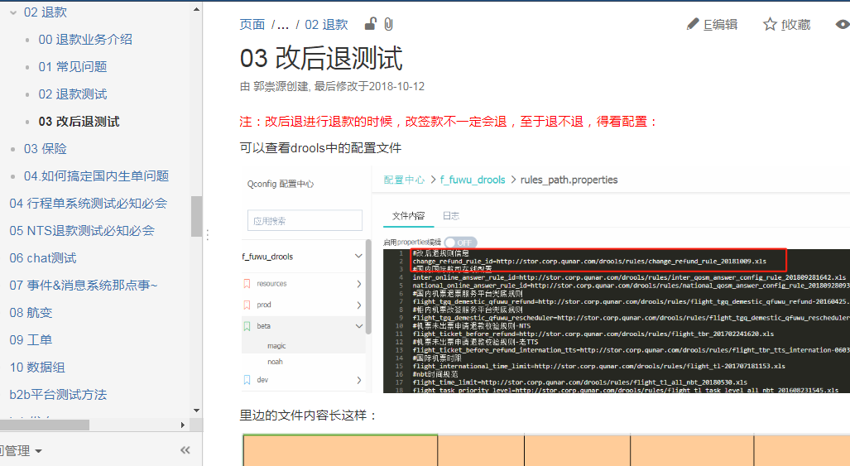
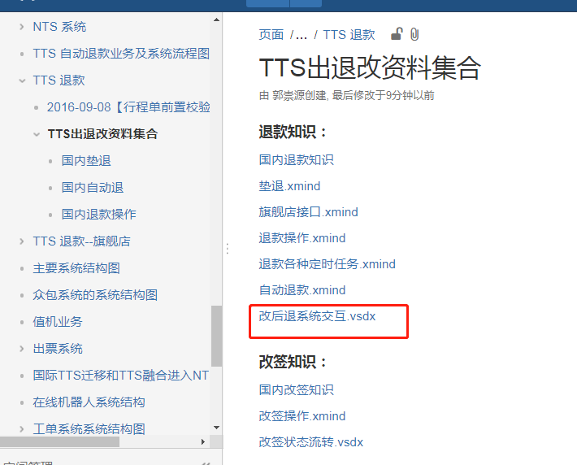
改签后退款
项目流程 – 测试小结
总结测试经验和方法
系统流程固化
Notes:
测试完成之后，我对改后退的测试方法进行了总结，方便后边进行测试
同时将改后退相关的系统交互进行了整理，并进行汇总

Slide 17
技术贡献
PART 03
技术贡献
Notes:
下面，我们进入技术贡献部分

Slide 18
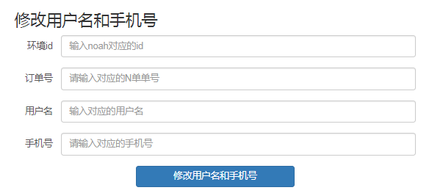
通用测试平台
通用测试平台背景
测试工具维护问题：
问题
开发步骤复杂、反复部署测试
多环境处理、动态切库、动态连接dubbo…….
测试工具特点：
A
后端构成
http拼接、数据库修改、dubbo、qmq和qschedule触发、以及简单的组合
主要耗时：环境搭建、多环境切换处理
前端构成
B
输入框、单选框、复选框…..
主要耗时：前端页面的布局和样式调整
Notes:
在测试的过程中，为了提高测试效率，我们会做一些测试工具来进行辅助测试，比如修改数据库，消息触发流程等，但是我们在开发的过程中也会遇到一些问题，比如：开发步骤繁琐、反复部署测试等耗时操作，也会遇到多环境处理、动态切库、动态连接dubbo等一些技术难点
举个例子，国内有一个工具是修改用户名和手机号，其本质就是将数据库中n_order_info表中订单对应的用户名和手机号进行修改，只是做了一个数据库读写操作，但是实际操作起来却要经历这么多步骤，要准备一个可用的git应用，要完成controller，service，dao层各个层次的代码，要写web页面并完成联调，遇到bug要反复部署调试，同时为了使这个功能在各个环境中可用，我们不得不进行根据noahId去查询对应的tts_before的数据库的ip等信息，然后去连接数据库进行修改。很明显，这里涉及到了数据库信息的解析和数据库的动态连接，从技术层面来讲，是可以实现的，但是大家都去做这些工作很容易出现重复造轮子以及投入产出比较低的问题，所以和组内同学就想能不能统一去处理类这种的问题，让大家通过简单的配置就完成工具的构建，节约多个环境处理以及编码的时间，将更多的精力放在测试工具的流程上。
通过和组内同学对服务平台的工具进行了调研，发现它们有如下共性：
在后端处理上，主要是http拼接、数据库修改、dubbo、qmq和qschedule对业务的触发、以及一些简单的组合，主要的技术难点和耗时在于环境的搭建和多环境的兼容处理
在前端上，包含输入框、单选框、复选框以及提交按钮等一些简单的元素，即便如此，对于前端技术是比较薄弱的QA来说，主要的耗时就集中在了前端页面的布局和样式的调整上
所以我们就想着能不能把这些常用组件进行组合，提供一个平台，实现无编码工具的编写，提高工具生成的效率，通过讨论，得到了以下的系统结构。

Slide 19
通用测试平台
通用测试平台 – 系统结构
Notes:
首先就是提供http、dubbo等5个组件的配置和处理，实现单模块触发，形成基础的模块，其次就是对这些模块进行组合，保存组合结果并解析入参，生成对应的url，在进行操作的时候，通过生成的url来传递不同的参数，从而驱动不同的流程，同时通过调研我们发现前端的页面拖拽系统能通过拖拽实现http请求的触发和处理，这样，我们的整个系统结构就形成了。
在基本模块完成之后，我们又添加了环境切换，数据处理、流程复用 以及流程控制4个基础模块来增强系统的功能。
在平台开发期间，我负责了开发环境的构建包括db,git,ng,机器等,也进行了qschedule、环境切换、流程复用三个模块、列表页以及交互优化等的coding、开发过程中的试用，发现平台缺陷，以及后期的使用教程编写等工作。

Slide 20
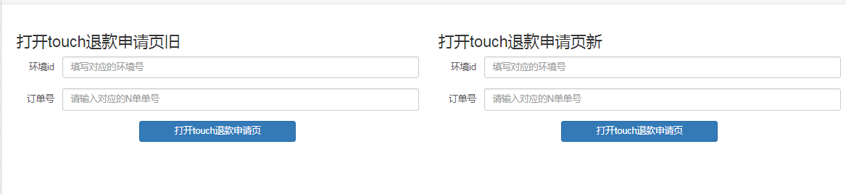
通用测试平台
通用测试平台 – 实战举例
touch退款申请页重构
新旧页面进行对比测试
不使用通用测试平台预估时间：30min
使用通用测试平台实际时间：5min
旧页面：
https://touch.qunar.com/h5/flight/flightview/tuipiao?r=5&domain=&token=
新页面：
https://m.flight.qunar.com/h5/flight/fwpview/tts/tuipiao/tuipiaoApply?r=5&domain=&token=
Notes:
下面，我们通过一个实例来看下通用测试平台的效果
为了便于代码维护，前端对touch退款申请页进行了重构-代码迁移，在测试过程中，根据diff代码结果，我发现新旧页面的url中唯一不同的就是uri，通过url拼接，就可以实现新旧页面对比测试，这样就能极大程度的避免环境的干扰
于是我使用通用测试平台进行了工具的开发，
最终效果如下：
在整个测试工具开发的过程中，如果换做以前，需要30min，但是现在，我仅用5min就完成了整个工具。

Slide 21
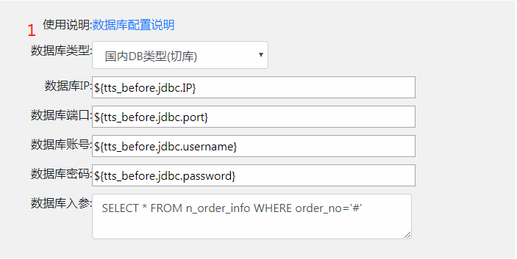
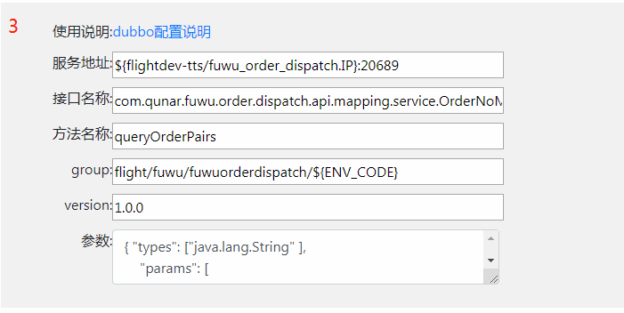
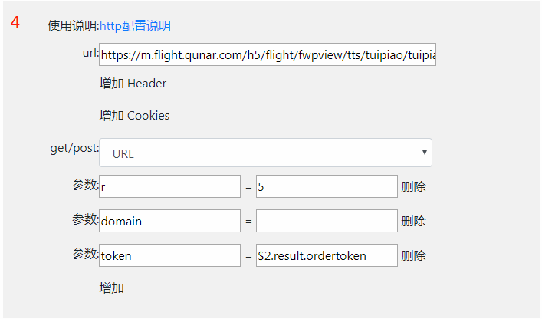
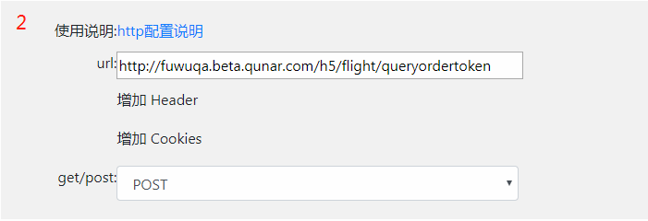
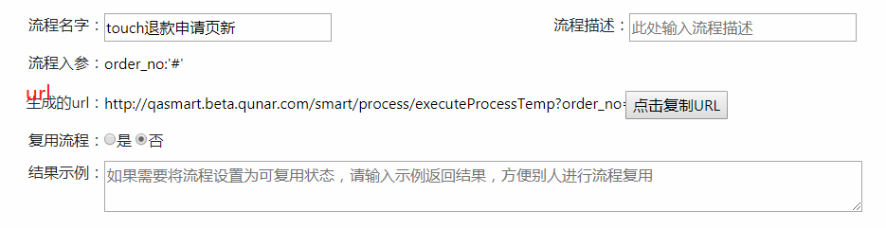
通用测试平台
通用测试平台 – 实战举例
https://m.flight.qunar.com/h5/flight/fwpview/tts/tuipiao/tuipiaoApply?
r=5&token=&domain=
Notes:
前边我们说到，工具的开发时间由30min降到了5min，下面我们来看下通用测试平台是如何将这个时间节省下来的。
我们来看下新页面的跳转链接，我们会发现，整个跳转我们需要订单的token和domain
那么，接下来我们要做的就是获取token了，获取token的时候我们需要n_order_info表里边的联系人手机号信息，所以我们的第一步就是配置数据库查询组件，如下：
接着就是配置http组件去获取token，配置如下：
然后就是获取domain了，这里我们可以考虑使用orderMappingService的dubbo接口来进行获取，配置如下：
配置完以上信息，我们还需要进行http拼接，选择http模块就可以了，配置如下：
至此，后端配置就完成了，点击保存我们就能获取到流程对应的url信息。

Slide 22
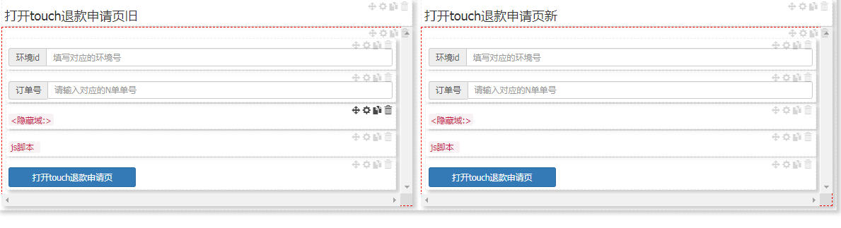
通用测试平台
通用测试平台 – 实战举例
Notes:
然后通过前端页面的拖拽和配置，整个工具就形成了，就像这样：
可以看到，在整个过程中我们没有写代码，都是在做一些简单的配置，省去了我们平时工具开发时的代码编写和调试的时间，我们所有的精力都是在寻找所需的元素和流程的配置。也就是因为这个原因，所以才极大程度的降低了我们工具的完成时长

Slide 23
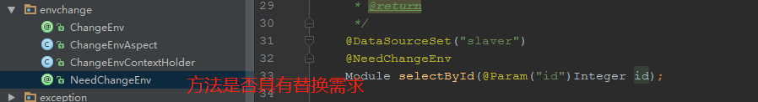
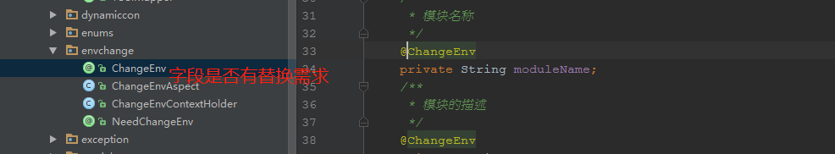
通用测试平台
通用测试平台 – 问题和解决
问题一：多个环境无法使用，具有很大的局限性
解决方案：
环境切换
1. 变量如何表示？
betaQABETA_PREFIX格式
$.变量名
${}
2. 如何实现替换？
使用之前替换
使用注解方式替换
Notes:
当然，在整个的开发过程中，我们也遇到了一些问题：
第一个是如何使工具在多个环境使用，突破工具和环境强绑定的局限。
通过组内讨论，我们决定使用变量来代替实际参数，达到环境切换的效果。
方案有了，遇到的第一个问题就是变量如何表示，当时想了三种方案，如下所示：
通过对比发现：使用一键部署中的变量进行表示通用性不强且维护成本高，使用$.变量的形式进行表示的话，我们需要记住这一规则，有一定的学习成本，同时不好区分变量的变量值，使用${}的形式进行表示和noah表示保持一致，符合使用习惯，又能够准确的区分变量，于是采用了方案三。
遇到的第二个问题就是如何实现替换，比较简单的一种就是在使用之前对参数中的变量进行替换，使用一个util方法就可以解决，但是这样做有一个问题就是需要在使用的地方不断的引用这个until方法，同时如果后续新增模块，又需要不断的引用，维护成本比较高。通过调研我发现可以使用注解的形式进行返回model中字段的替换，在使用的时候只需标识方法返回值需要替换以及model中的那些 字段需要替换即可，比较灵活且后续维护成本相对较低，于是选择了后一种方法
5. 最终效果如下

Slide 24
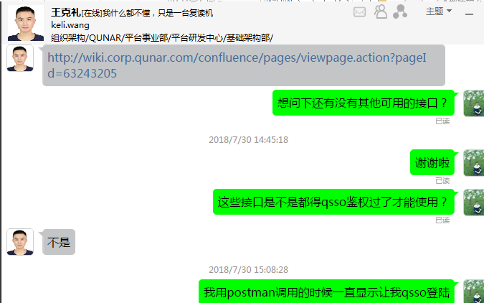
通用测试平台
通用测试平台 – 问题和解决
问题二：qschedule调用需要鉴权
解决方案：
调用不用鉴权接口
Notes:
第二个问题就是在编写qschdule插件的时候，刚开始找到了qschdule平台中的调用接口，但是在使用过程中发现有鉴权
所以和对应的负责同事进行了沟通，最后找到了不用鉴权的接口，该问题得以解决。

Slide 25
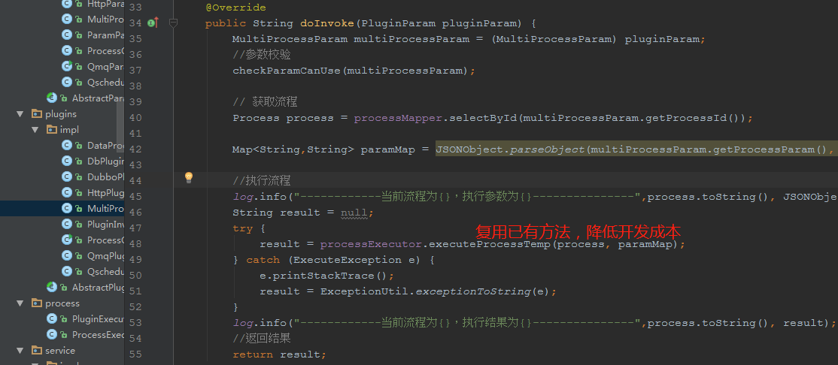
通用测试平台
通用测试平台 – 问题和解决
问题三：流程中有很多的配置是重复的，需要重复配置
解决方案：
流程复用
问题：如何进行复用？
将需要复用的流程的组件信息拷贝一份进行存储
复用现有流程调用的接口
Notes:
第三个问题考虑到流程中有很多的配置是重复的，重复配置比较耗时
针对这个问题，我们组内进行了讨论，最终决定使用流程复用进行解决
我领取了该模块的编写，当时想到了如下两种方案：
采用第一种方案的话能够减少各个流程之间的耦合，但是组件的顺序难以确定，并且编码具有一定的复杂性
采用第二种方案的话流程间有耦合，但是实现成本较低
考虑了投入与产出比，最终选择了方案二
最终效果如下

Slide 26
产品导向
PART 04
产品导向
Notes:
现在我们进入第四部分，产品导向

Slide 27
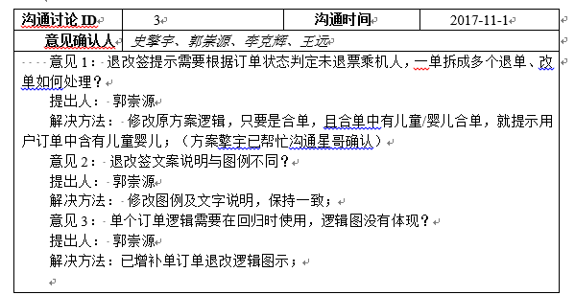
产品导向
Case1:多报价合单及兜底生单
业务流程
文档书写
Notes:
在rdqa期间，我会通过业务流程、用户体验、业务数据以及后期的需求文档中内容的书写等多个方面来进行评估，以此确保需求的质量
例如：在多报价合单及兜底生单需求中，考虑到售后业务有拆单逻辑，所以提出了拆单的考虑点和处理方案，对于需求文档中部分业务逻辑和描述不一致的问题，让PM进行了修改。

Slide 28
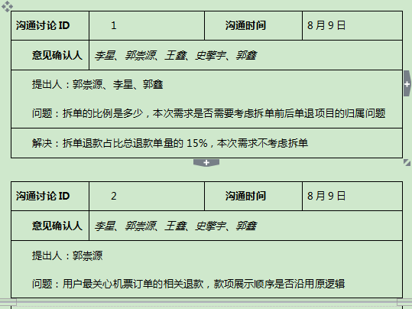
产品导向
Case2:退款详情页优化
业务数据
用户体验
Notes:
在退款详情页优化需求，对于售后不考虑拆单的问题，我建议进行了投入产出比的考虑，同时考虑到用户最关心的其实是机票款金额，提出机票款金额最先展示的方案

Slide 29
团队贡献
PART 05
团队贡献
Notes:
下面是第五部分，团队贡献：

Slide 30
qdr迁移portal
qdr迁移portal– 背景和目标
迁移背景
qdr会被禁用
迁移目标
服务平台项目迁移portal发布
Notes:
8月份的时候，由于qdr将会被禁用，所以我们需要将所有项目迁移至portal发布，于是我主动承担了该项事物

Slide 31
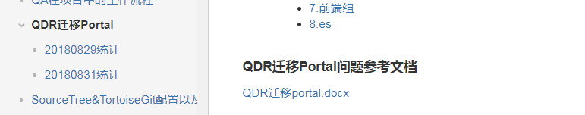
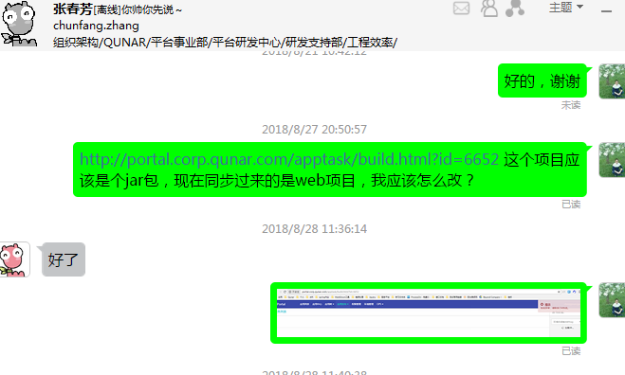
qdr迁移portal
qdr迁移portal– 问题和解决
问题一：对portal使用不熟悉
解决方案：
学习porta使用 → 使用问题共享
Notes:
在迁移过程中，遇到的第一个问题就是portal对于我们来说是一个全新的事物，大家并不熟悉使用方法。考虑到大家在迁移过程中肯定会遇到各种各样的问题或困惑，我先学习了portal使用的方法，对于不懂的问题，我和portal相关负责人进行了咨询
然后将自己遇到的问题进行了整合，在组内进行了共享，让大家对portal的使用以及可能遇到的问题有一个了解，降低大家的学习成本

Slide 32
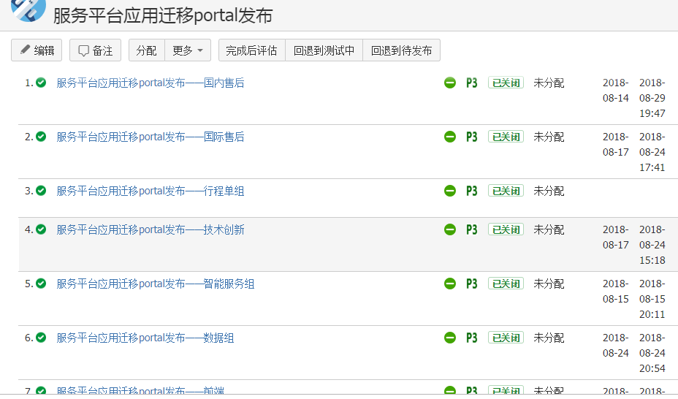
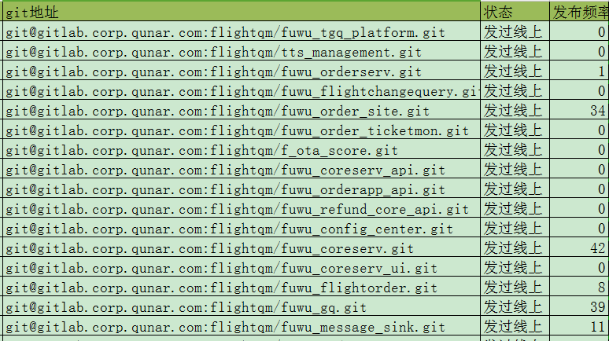
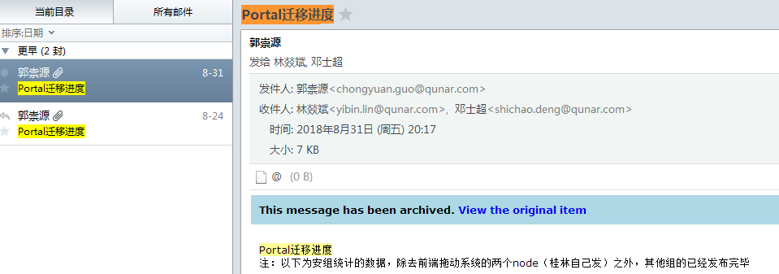
qdr迁移portal
qdr迁移portal– 问题和解决
问题二：时间短、迁移工作量大
解决方案：
及时沟通，各组排期
每天统计进度，及时督促,并按周汇总
统计发布的次数，按照发布频率划分优先级
迁移工程数：215个
Notes:
在迁移的过程中，遇到的另外一个问题就是需要在2周之内迁移完成个售后项目共计215个，这种工作量还是比较大的。
于是和各组的TL进行了沟通，为每个组迁移portal进行了排期
同时我每天会统计迁移的进度，收集迁移过程中的问题，将共性问题在组内进行同步，避免重复采坑，并以周为维度同步大家的迁移进度
对于工程较多的组，为了避免portal迁移过程中portal和qdr发布共用的问题，我们采用了高频次优先发布的策略，使得高频词项目优先完成了迁移

Slide 33
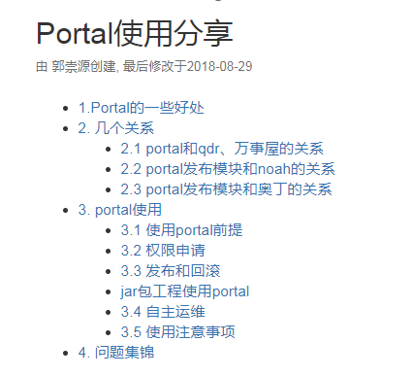
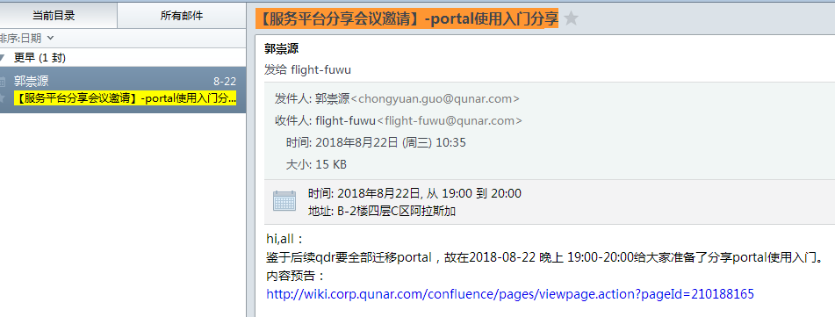
qdr迁移portal
qdr迁移portal– 问题和解决
问题三：开发不习惯portal发布
解决方案：
服务平台portal使用分享
Notes:
同时，在迁移的过程中，由于迁移到了portal，开发人员频繁询问portal的使用问题，于是我意识到portal的使用仅仅在组内进行分享是不够的，于是组织了服务平台的portal使用分享。
通过这次分享，portal使用类的问题明显减少，由分享之前的频繁询问变到了几乎没有问题，效果明显。

Slide 34
To Do List
PART 06
To Do List
Notes:
下面就是第六点，to do list

Slide 35
To Do List
To Do List
项目测试
国内退改流程更新并在组内分享– 2018.12
国内出票流程梳理并在组内分享– 2018.12–2019.01
公共事务
异常监控统一加报警跟进 – 2018.12
Notes:
在接下的一小段时间里，在项目测试方面，我会对国内退改流程进行更新并在组内进行分享，同时梳理出票流程并在组内进行分享。
在公共事务方面，我会继续推进异常监控统一加报警问题。

Slide 36

Thanks！

